Slide 1
Vistas Arquitectónicas

Slide 2
ARQUITECTURA DEL SOFTWARE
DISEÑO DE LA ARQUITECTURA
Vistas
La arquitectura de software describe cómo un sistema es descompuesto en componentes, cómo éstos son interconectados, y la manera en que éstos se comunican e interactúan entre sí.
Varias alternativas para documentar una arquitectura de software, a través de un conjunto de vistas. Cada vista representa un comportamiento particular del sistema.
Dos artículos de mayor relevancia para el uso de vistas: “Modelo de 4+1 vistas de la arquitectura de software” de Philippe B. Kruchten, y “La arquitectura de software en aplicaciones industriales” de Robert L. Nord.

Slide 3
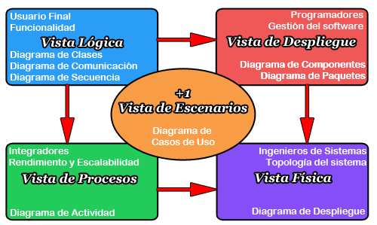
ARQUITECTURA DEL SOFTWARE
DISEÑO DE LA ARQUITECTURA
Vistas
Modelo 4+1. Se proponen 5 vistas:

Slide 4
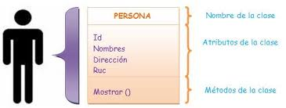
ARQUITECTURA DEL SOFTWARE
DISEÑO DE LA ARQUITECTURA
Vistas
Vista lógica.
Apoya principalmente los requisitos funcionales, lo que el sistema debe brindar en términos de servicios a sus usuarios.
El sistema se descompone en una serie de abstracciones primarias, tomadas principalmente del dominio del problema en la forma de objetos o clases de objetos.
Aquí se aplican los principios de abstracción, encapsulación y herencia. Esta descomposición no sólo se hace para potenciar el análisis funcional, sino también sirve para identificar mecanismos y elementos de diseño comunes a diversas partes del sistema.

Slide 5
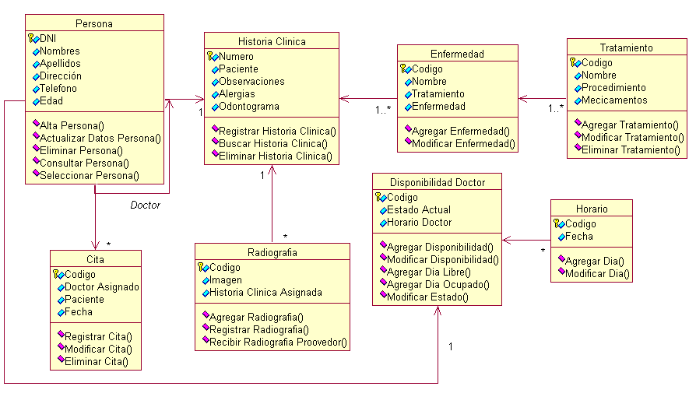
ARQUITECTURA DEL SOFTWARE
DISEÑO DE LA ARQUITECTURA
Vistas
Vista lógica.

Slide 6
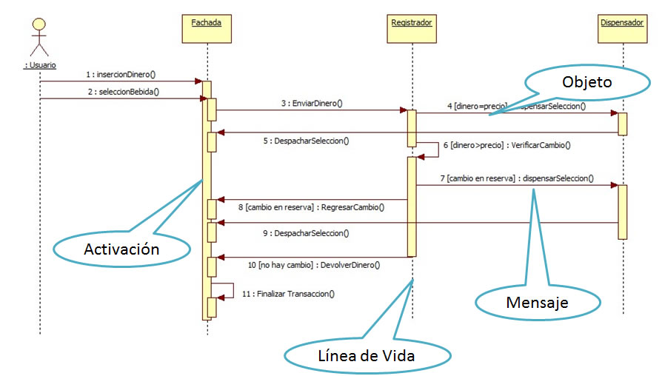
ARQUITECTURA DEL SOFTWARE
DISEÑO DE LA ARQUITECTURA
Vistas
Vista lógica.

Slide 7

ARQUITECTURA DEL SOFTWARE
DISEÑO DE LA ARQUITECTURA
Vistas
Vista de procesos.
Se tratan los aspectos de concurrencia y distribución, integridad del sistema, y tolerancia a fallos.
Se especifica en cuál hilo de control se ejecuta efectivamente una operación de una clase identificada en la vista lógica.
Puede ser descrita como un conjunto de redes lógicas de procesos que son ejecutados de forma independiente, y distribuidos a lo largo de varios recursos de hardware conectados mediante un bus o a una red de datos.

Slide 8
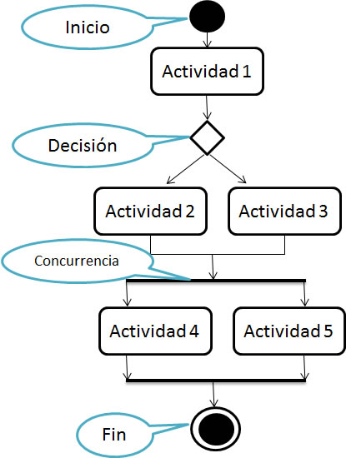
ARQUITECTURA DEL SOFTWARE
DISEÑO DE LA ARQUITECTURA
Vistas
Vista de procesos.

Slide 9
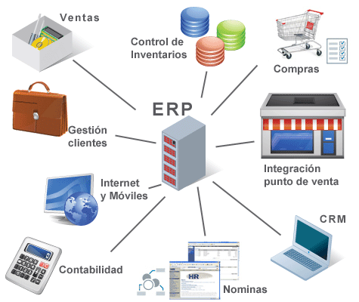
ARQUITECTURA DEL SOFTWARE
DISEÑO DE LA ARQUITECTURA
Vistas
Vista de desarrollo.
Se centra en la organización real de los módulos de software en el ambiente de desarrollo.
El software se empaqueta en partes pequeñas que pueden ser bibliotecas o subsistemas que son desarrollados por uno o un grupo de desarrolladores.
Los subsistemas se organizan en una jerarquía de capas, cada una brinda una interfaz estrecha y bien definida hacia las capas superiores.

Slide 10
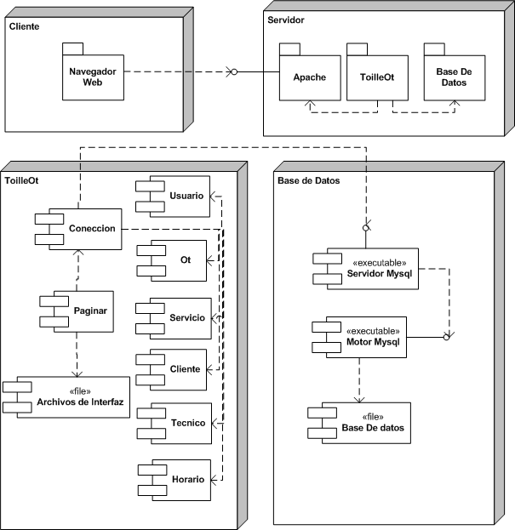
ARQUITECTURA DEL SOFTWARE
DISEÑO DE LA ARQUITECTURA
Vistas
Vista de desarrollo.

Slide 11
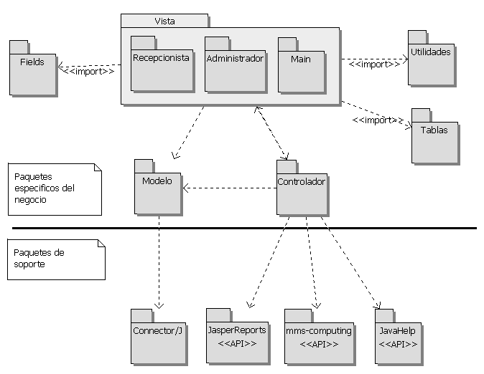
ARQUITECTURA DEL SOFTWARE
DISEÑO DE LA ARQUITECTURA
Vistas
Vista de desarrollo.

Slide 12
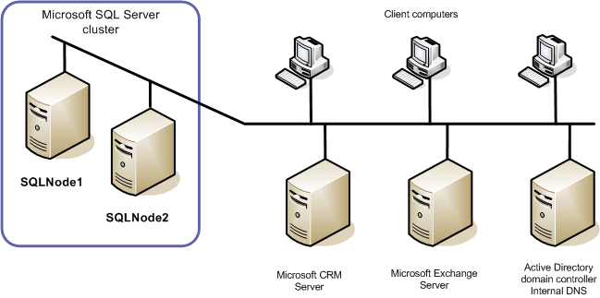
ARQUITECTURA DEL SOFTWARE
DISEÑO DE LA ARQUITECTURA
Vistas
Vista física.
Se toma en cuenta los requisitos no funcionales del sistema tales como, disponibilidad, confiabilidad, desempeño entre otras más.
El sistema se ejecuta sobre varios nodos de procesamiento (hardware). Estos nodos son relacionados con los elementos identificados de las vistas anteriores.
En esta vista se especifican varias configuraciones físicas. Por ejemplo, una para el desarrollo y las pruebas, o para el despliegue del sistema en plataformas distintas.

Slide 13
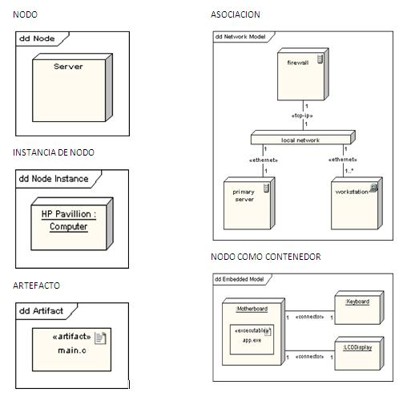
ARQUITECTURA DEL SOFTWARE
DISEÑO DE LA ARQUITECTURA
Vistas
Vista física.

Slide 14

ARQUITECTURA DEL SOFTWARE
DISEÑO DE LA ARQUITECTURA
Vistas
Kruchten define una última vista.
Propone el uso de un pequeño subconjunto de escenarios que son instancias de casos de uso.
La función de los escenarios es relacionar las cuatro vistas entre sí, de esta forma se cuenta con una perspectiva general del sistema, que ayuda a descubrir nuevos elementos o validar la arquitectura.

Slide 15
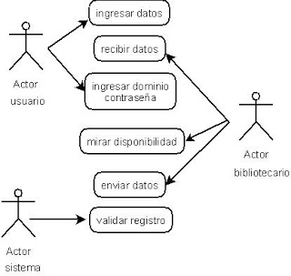
ARQUITECTURA DEL SOFTWARE
DISEÑO DE LA ARQUITECTURA
Vistas
Ultima vista.

Slide 16
ARQUITECTURA DEL SOFTWARE
DISEÑO DE LA ARQUITECTURA
Vistas
Nord realza las de mayor importancia y su uso. Este estudio se realizó en sistemas industriales como sistemas de procesamiento de señales e imágenes, sistemas operativos en tiempo real, sistemas de comunicaciones, sistemas de control de instrumentación. Se propusieron 4 vistas :
Vista conceptual. Se describe el sistema en términos de sus elementos principales de diseño y las relaciones entre éstos, dentro de un dominio determinado.
Esta vista es independiente de las decisiones de implementación y enfatiza en los protocolos de interacción entre los elementos de diseño.
Vista de módulos. Se captura la descomposición funcional y las capas del sistema. El sistema es descompuesto lógicamente en subsistemas, módulos, y unidades abstractas.
Cada capa representa las distintas interfaces de comunicación permitidas entre los módulos.

Slide 17
ARQUITECTURA DEL SOFTWARE
DISEÑO DE LA ARQUITECTURA
Vistas
Vista de ejecución. Se describe la estructura dinámica del sistema en términos de sus elementos en tiempo de ejecución.
Por ejemplo, se modela las tareas operativas del sistema, procesos, mecanismos de comunicación y asignación de recursos.
Algunos de los aspectos que se consideran en esta vista son, el desempeño y el entorno de ejecución.
Vista de código. Se organiza el código fuente en directorios, archivos y bibliotecas.
Algunos de los aspectos que se incluyen son, los lenguajes de programación a utilizar, herramientas de desarrollo, la administración de la configuración y, la estructura y organización del proyecto.

Slide 18

ARQUITECTURA DEL SOFTWARE
DISEÑO DE LA ARQUITECTURA
Vistas
Recomendaciones:
Documentar las vistas que sean de mayor utilidad
Documentar tomando en cuenta los intereses de los involucrados.
En sistemas muy grandes utilizar paquetes de vistas.
Para seleccionar las vistas:
Elaborar una lista de las vistas candidatas.
Combinar las vistas
Priorizar las vistas

Slide 19
ARQUITECTURA DEL SOFTWARE
DISEÑO DE LA ARQUITECTURA
Vistas
Una vez que las vistas se han seleccionado y priorizado, se inicia su documentación . De acuerdo al SEI:
• Presentación primaria. Elementos y sus relaciones entre sí
• Catálogo de elementos. Detalles de éstos, sus propiedades e interfaces.
• Diagrama de contexto. Relación entre el sistema o porción de éste y su entorno.
• Guía de variabilidad. Posibles puntos de variación en caso de que las vistas sean modificadas.
• Antecedentes de la arquitectura. Justificación de la arquitectura así como los supuestos, y los resultados de los análisis realizados.
• Otra información. Prácticas y políticas de la organización.
• Paquetes de vista relacionados. Relaciones entre los distintos paquetes de vista.

Slide 20
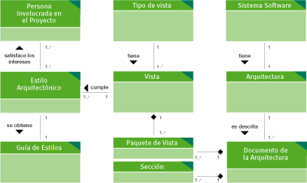
ARQUITECTURA DEL SOFTWARE
DISEÑO DE LA ARQUITECTURA
Vistas
¨Vistas y más allá de estas¨ del SEI

Slide 21
ARQUITECTURA DEL SOFTWARE
DISEÑO DE LA ARQUITECTURA
Vistas
El IEEE Software propone el estándar IEEE 1471 que define un conjunto de recomendaciones centradas en dos ideas, un marco conceptual para describir arquitecturas, y un conjunto de prácticas a seguir.
Identificación e información general. Control de versiones del documento, fecha, histórico de revisiones, estado, contexto del sistema, declaración del alcance, entre otros más.
Identificación del personal involucrado y sus intereses. Personas involucradas en el proyecto: administradores, diseñadores, desarrolladores, usuarios, patrocinadores. Se incluye la diversidad de intereses que la arquitectura debe satisfacer.

Slide 22
ARQUITECTURA DEL SOFTWARE
DISEÑO DE LA ARQUITECTURA
Vistas
Puntos de vista. Cada de uno debe contener un nombre, personal involucrado, intereses que satisface, lenguaje o técnicas de modelado utilizados durante la construcción de la vista, algún método analítico para analizar de manera cualitativa o cuantitativa los atributos de calidad que satisface el punto de vista, y la justificación de éste.
Vistas. Cada vista debe tener un identificador, una breve introducción y la representación del sistema con respecto a un punto de vista en particular.
Consistencia entre vistas. Se registran las inconsistencias entre las vistas, así como algún tipo de procedimiento que indique la consistencia entre éstas.
Justificación. Se debe incluir la justificación del tipo de arquitectura seleccionada, y de los puntos de vista utilizados.

Slide 23
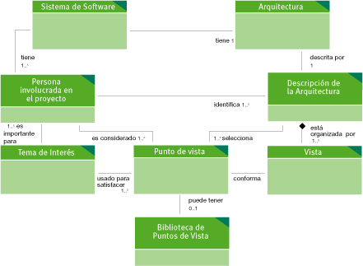
ARQUITECTURA DEL SOFTWARE
DISEÑO DE LA ARQUITECTURA
Vistas

Slide 24
ARQUITECTURA DEL SOFTWARE
DISEÑO DE LA ARQUITECTURA
Vistas
Conclusiones. Uno de los principales beneficios de la documentación de arquitecturas es el poder efectuar evaluaciones sobre la arquitectura documentada , para determinar si se están cumpliendo o no los intereses del personal involucrado.
• Documentar tomando en cuenta las necesidades e intereses de quienes forman parte del proyecto.
• Acompañar la documentación de las vistas con un modelo analítico que ayude a predecir el comportamiento de los atributos de calidad.
• UML no es el único lenguaje para documentar la arquitectura. Existen diferentes notaciones y lenguajes para este propósito (ADLS)
• Mantener una relación consistente entre las vistas.
• Elaborar plantillas de estilos para promover la reutilización de artefactos dentro de la organización.
• Mantener actualizada la matriz de trazabilidad entre los requisitos y los elementos de la arquitectura.
• Tener bajo una línea base el documento de la arquitectura.

